Slide 1
시계
대기자
벽
벽
모니터
티켓
나오는 구멍
모니터
서류 뭉치
책상
Fantasy
신분증
SF
불가
승인
Urban
키보드
School
티켓
발권기
Oriental

Slide 2
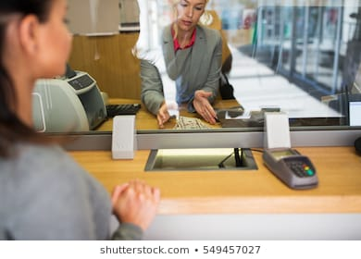
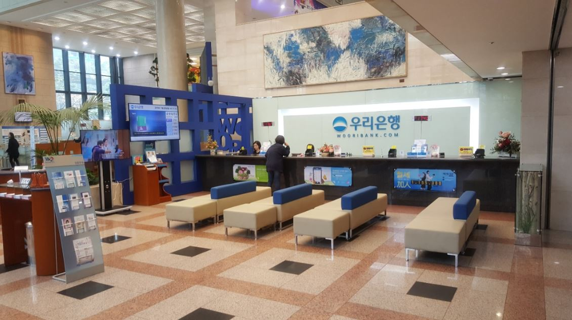
예시 이미지(은행 창구)

Slide 3
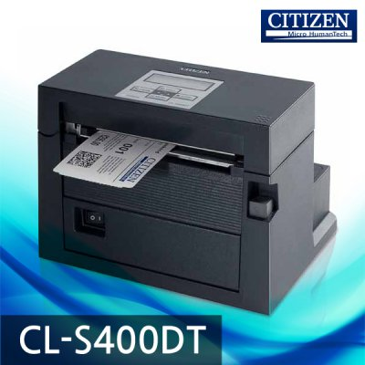
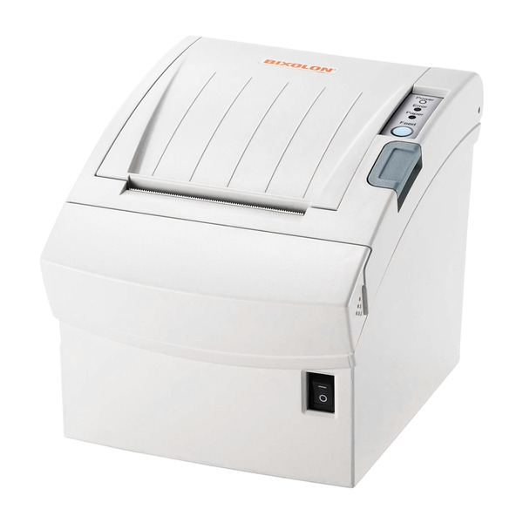
티켓 발권기
5가지 버튼이 있고, 이를 누르면 각 세계 행 티켓이 발권된다.

